Slide 1
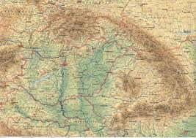
„Kárpát-medencei nemzedékek találkozója” nemzetközi online konferencia
2020. november 24.
17:00-19:00

Slide 2
A magyar szállodaipar rövid története, Trianon hatása
Bártfai Endre
Nyugdíjas mesteroktató
Bge kvik

Slide 3
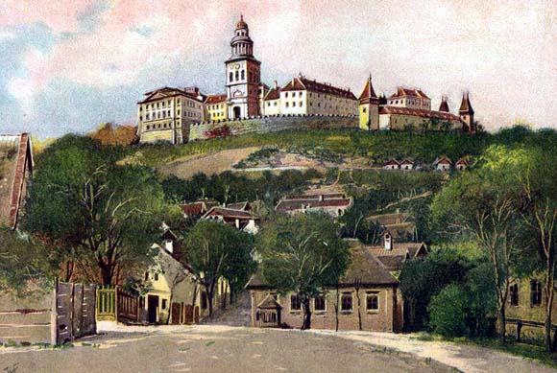
A szállodaipar kialakulása, fejlődése, jellemzői
Egyházi szállások XI. század
Középkor
Török megszállás
XVIII. század
Reformkor
1896 – I. világháború
1920 – 1945
https://www.google.com/search?q=pannonhalmi+ap%C3%A1ts%C3%A1g+r%C3%A9gi+k%C3%A9p&tbm=isch&source=iu&ictx=1&fir=YukWPevlvlYgZM%252CqAfIHyPj3E2etM%252C_&vet=1&usg=AI4_-kTZBGXUDXqUVnjPa3UD-y599kwgsw&sa=X&ved=2ahUKEwi3u5vX95jtAhUQiIsKHZ7FACEQ9QF6BAgKEAY#imgrc=nUU-lPfFlXXAYM

Slide 4
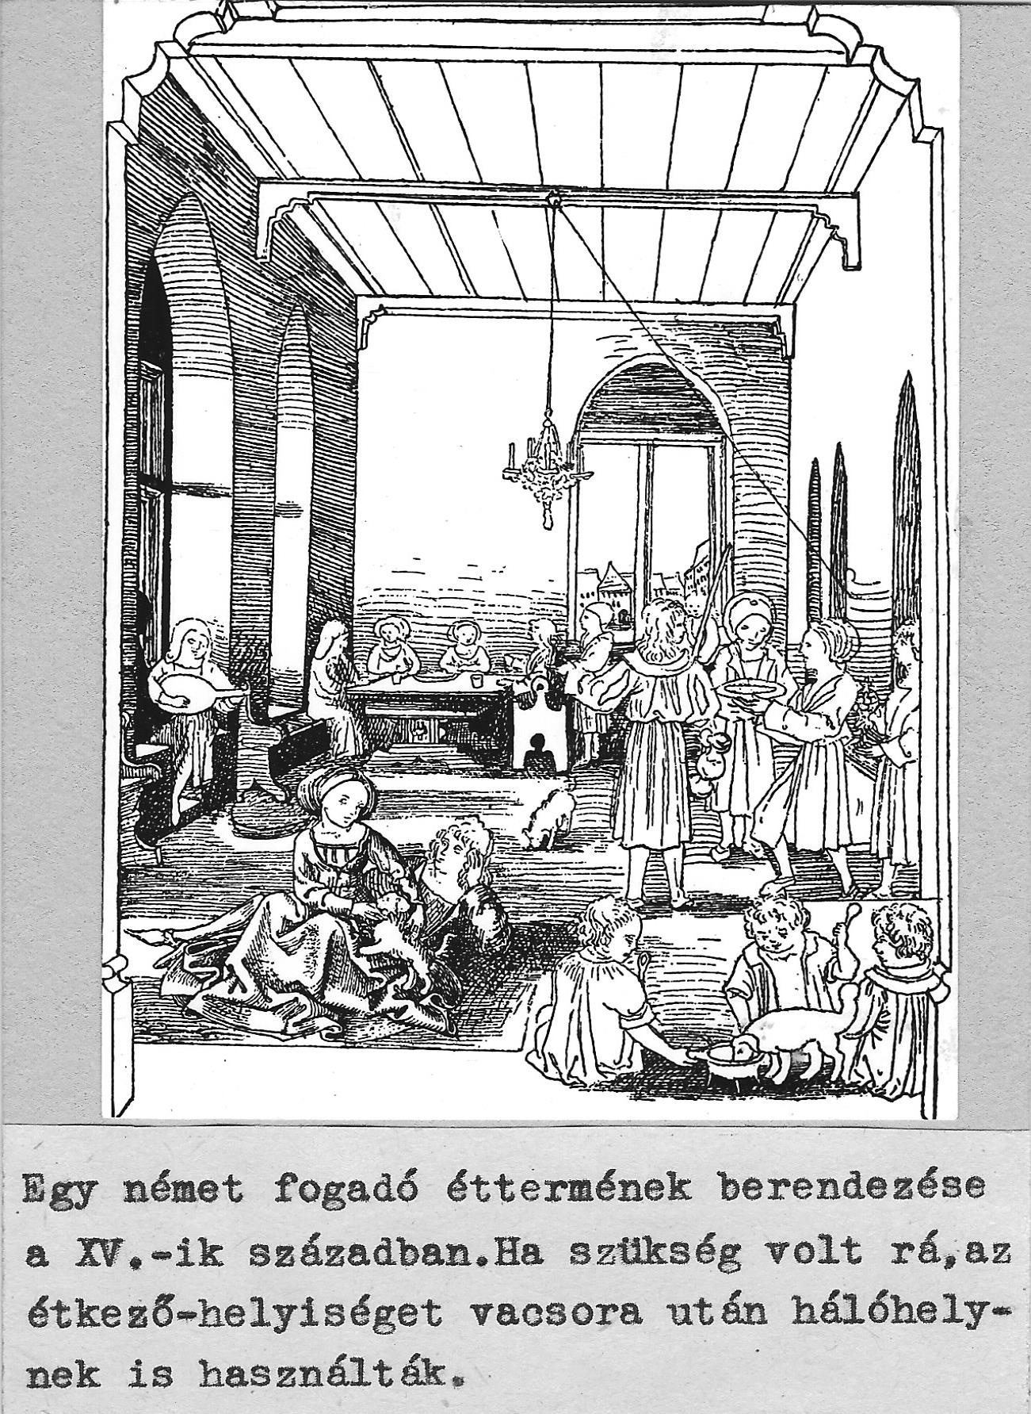
A szállodaipar kialakulása, fejlődése, jellemzői
Egyházi szállások XI. század
Középkor
Török megszállás
XVIII. század
Reformkor
1896 – I. világháború
1920 – 1945
https://www.google.com/search?source=univ&tbm=isch&q=k%C3%B6z%C3%A9pkori+fogad%C3%B3+k%C3%A9pe&sa=X&ved=2ahUKEwiHp8y5_pjtAhVnx4sKHb5ECI8QjJkEegQIChAB&biw=1600&bih=789#imgrc=rYnR4GZWHRUGKM

Slide 5
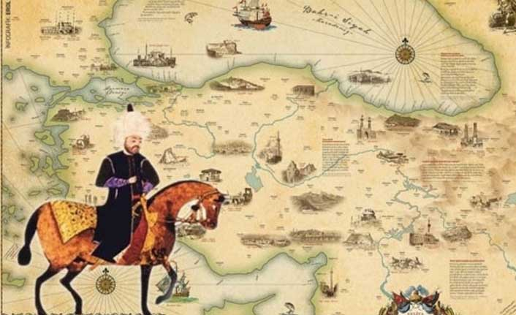
A szállodaipar kialakulása, fejlődése, jellemzői
Egyházi szállások XI. század
Középkor
Török megszállás
XVIII. század
Reformkor
1896 – I. világháború
1920 – 1945
https://www.google.com/search?sa=X&source=univ&tbm=isch&q=Evlija+Cselebi&ved=2ahUKEwjJ_tDA-5jtAhXMxIsKHWD3DxIQiR56BAgTEBI&biw=1600&bih=789#imgrc=kuvEsbndEbL_NM

Slide 6
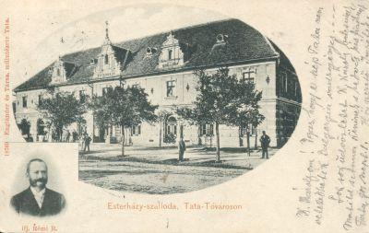
A szállodaipar kialakulása, fejlődése, jellemzői
Egyházi szállások XI. század
Középkor
Török megszállás
XVIII. század
Reformkor
1896 – I. világháború
1920 – 1945
https://mandadb.hu/tetel/620877/Eszterhazy_Szalloda__kepeslap_Tatatovaros_1901

Slide 7
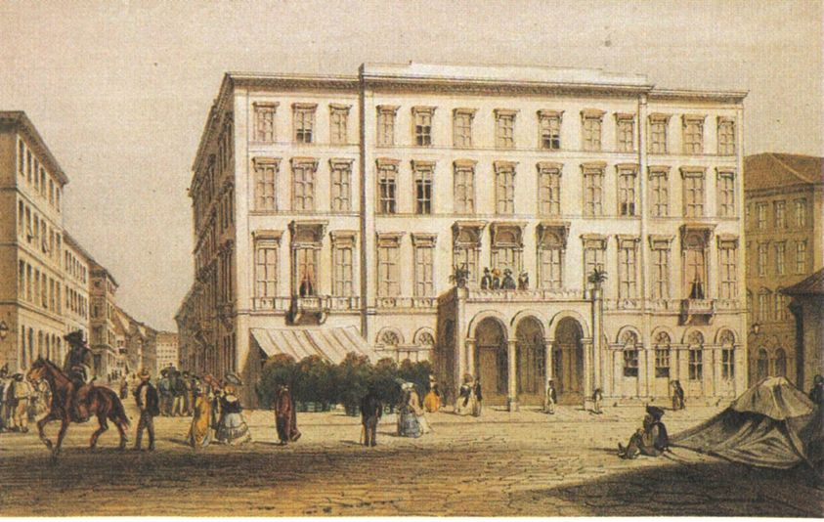
A szállodaipar kialakulása, fejlődése, jellemzői
Egyházi szállások XI. század
Középkor
Török megszállás
XVIII. század
Reformkor
1896 – I. világháború
1920 – 1945
Az újjáépített Angol Királynő szálló Alt Rudolf 1851-es metszetén. Forrás: egykor.hu

Slide 8
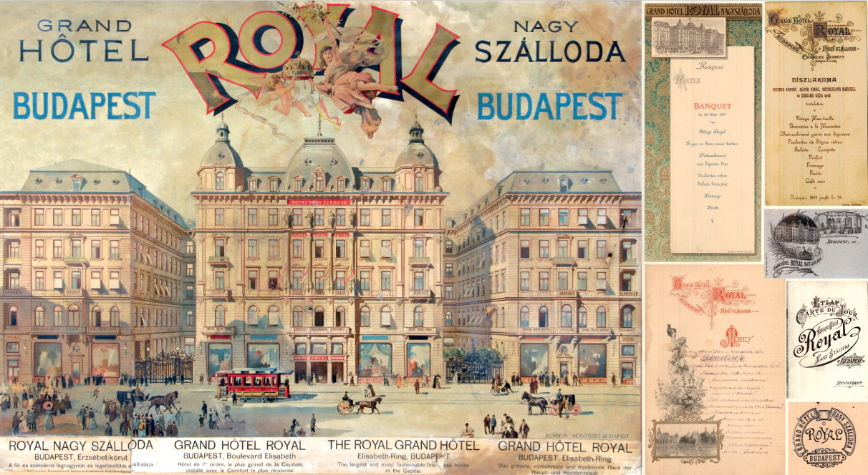
A szállodaipar kialakulása, fejlődése, jellemzői
Egyházi szállások XI. század
Középkor
Török megszállás
XVIII. század
Reformkor
1896 – I. világháború
1920 – 1945

Slide 9
Fontos események a szállodások életében
1902-ben Budapest adott otthont a Szállodások Nemzetközi Egyesületének XXXI-ik rendes közgyűlésének
1912-ben a „Magyar Szállodások és Vendéglősök Országos Szövetsége” Pozsonyban tartotta közgyűlését
1917-ben Budapesten 34 szálloda, 43 pensió és 57 beszálló vendégfogadó bonyolítja le összesen 6111 szobával fővárosunk nagymértékben megnövekedett idegenforgalmát. 18, úgynevezett nagyobb fővárosi szállodából is csak 9 – 10 áll európai nívón.

Slide 10
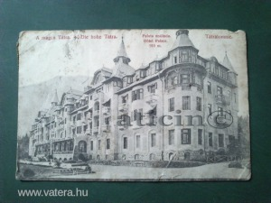
A szállodaipar kialakulása, fejlődése, jellemzői
Trianon előtt és után

Slide 11
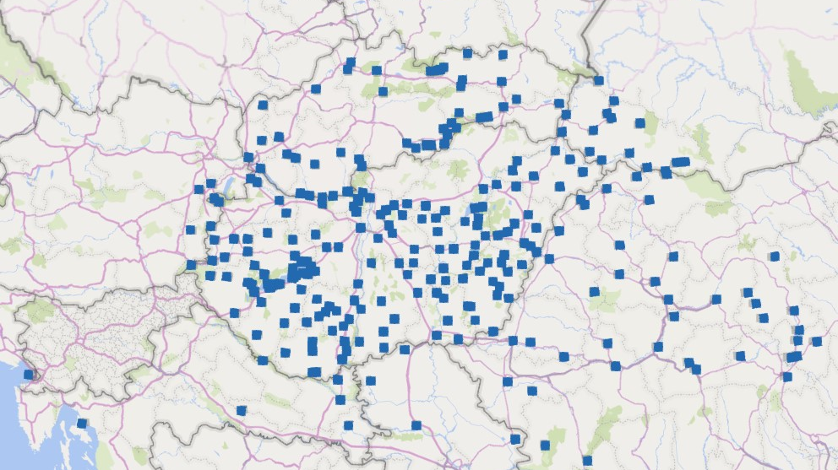

Slide 12
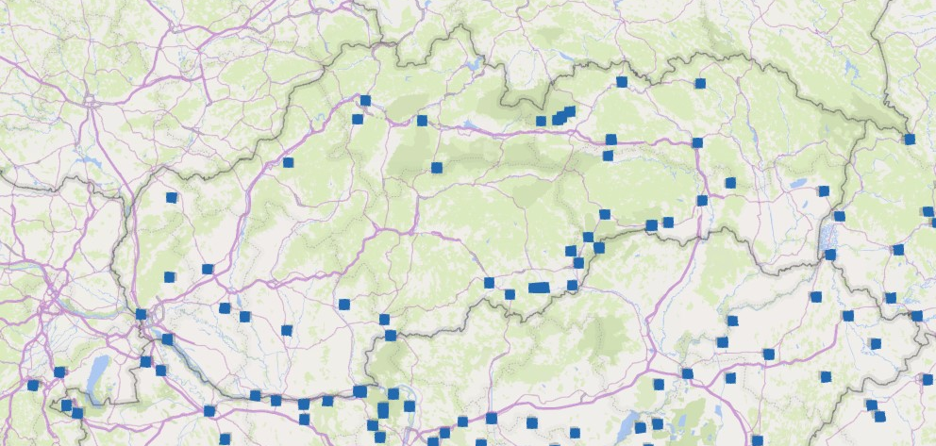

Slide 13
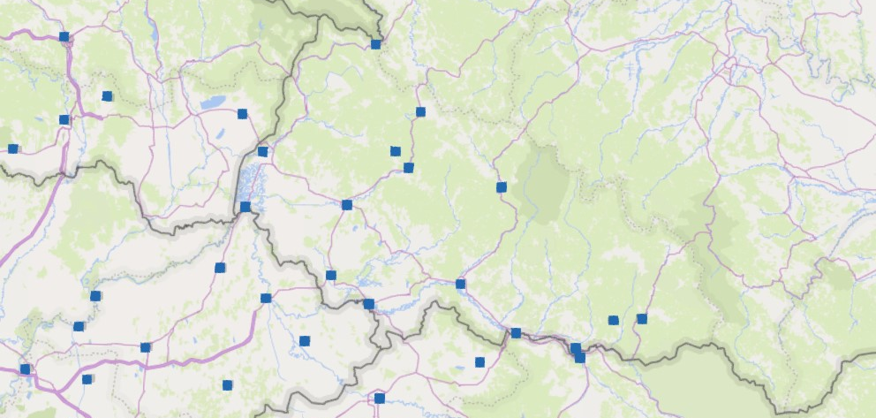

Slide 14
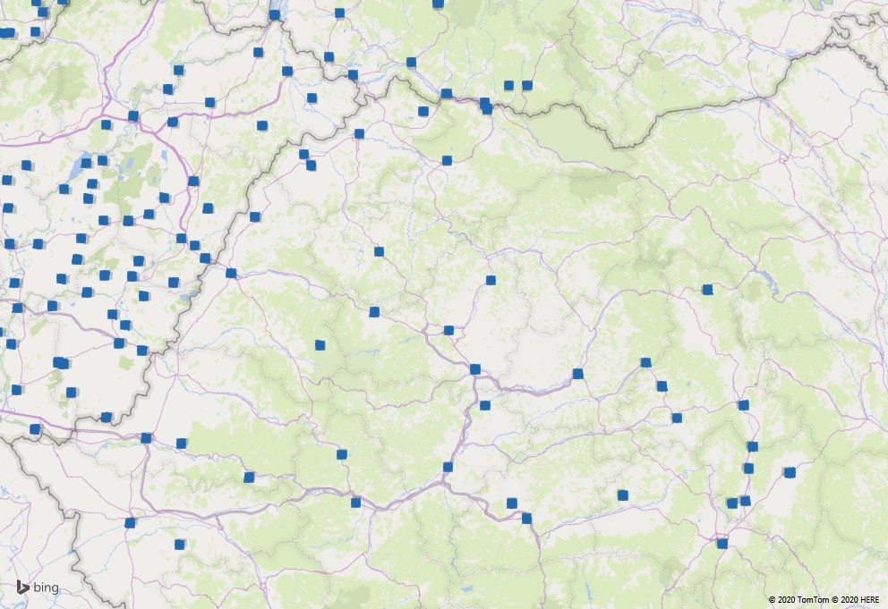

Slide 15
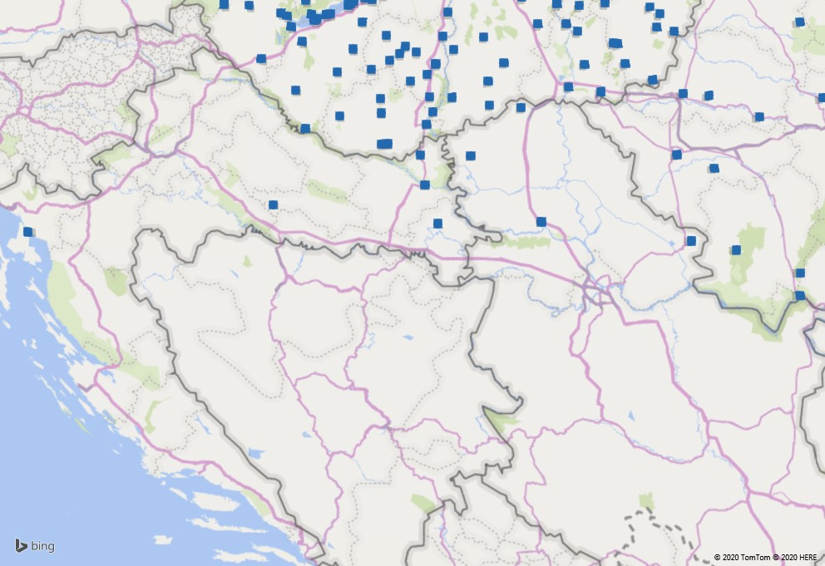

Slide 16
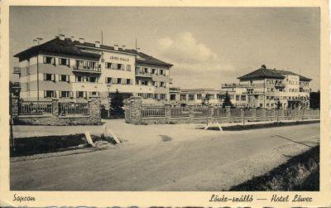
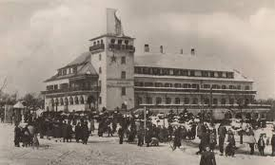
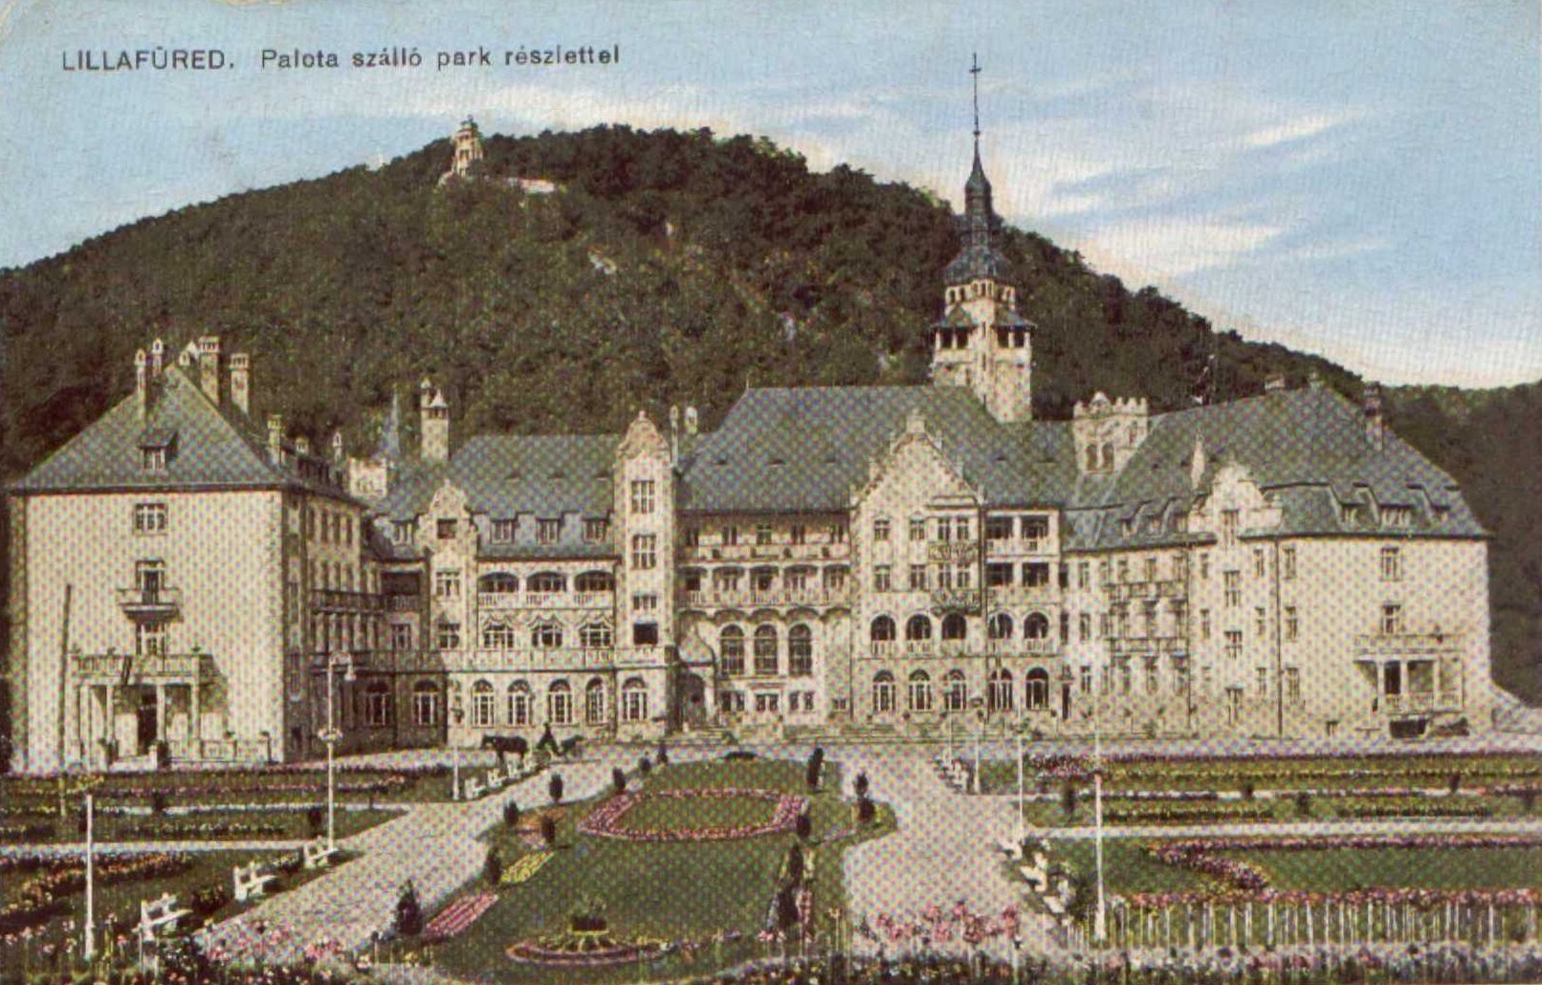
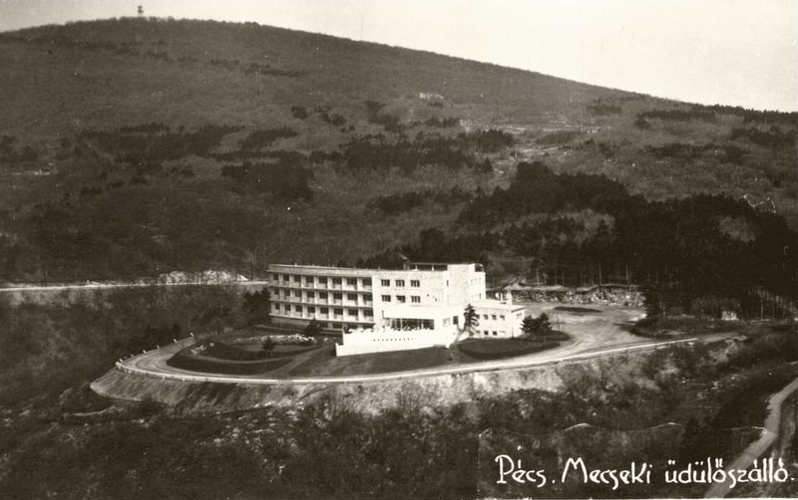
A szállodaipar kialakulása, fejlődése, jellemzői
https://www.google.com/search?source=univ&tbm=isch&q=l%C5%91v%C3%A9r+sz%C3%A1ll%C3%B3+sopron+r%C3%A9gi+k%C3%A9p&sa=X&ved=2ahUKEwiFjoaGgJntAhVh-ioKHRK_B6IQjJkEegQICRAB&biw=1600&bih=789#imgrc=8xrCq4_V5KRbwM
Egyházi szállások XI. század
Középkor
Török megszállás
XVIII. század
Reformkor
1896 – I. világháború
1920 – 1945
https://www.google.com/search?source=univ&tbm=isch&q=v%C3%B6r%C3%B6s+csillag+sz%C3%A1lloda+r%C3%A9gi+k%C3%A9p&sa=X&ved=2ahUKEwjPsYGJgpntAhWJtYsKHS3qCJEQjJkEegQIChAB&biw=1600&bih=789
https://www.google.com/search?source=univ&tbm=isch&q=palota+sz%C3%A1ll%C3%B3+lillaf%C3%BCred+r%C3%A9gi+k%C3%A9p&sa=X&ved=2ahUKEwj-1Yy5gZntAhXGo4sKHeQMDEgQjJkEegQIChAB&biw=1600&bih=789#imgrc=O0G9C4ww0hfZbM
https://www.facebook.com/RegiPecs/posts/2997281863684619/

Slide 17
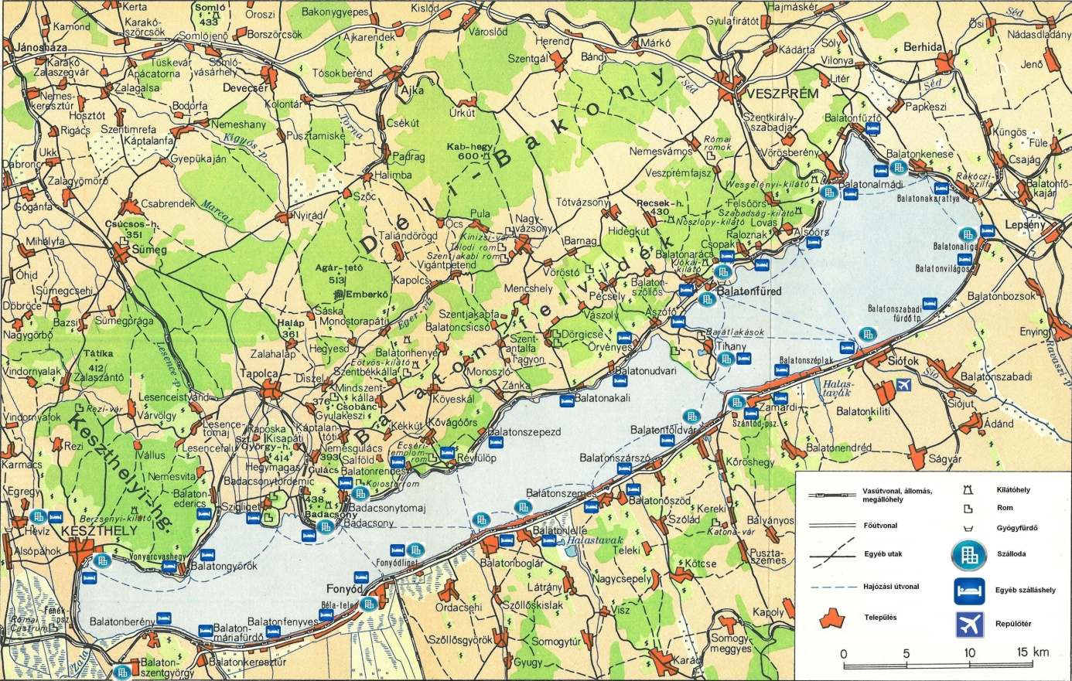
A Balaton közlekedési hálózata és szálláshelyekkel rendelkező települései 1941-ben
A Balaton közlekedési hálózata és szálláshelyekkel rendelkező települései 1941-ben
Forrás: Fekete G. (összeállította) 1941. Magyarország Szállodáinak Névjegyzéke, a szerző saját munkája

Slide 18
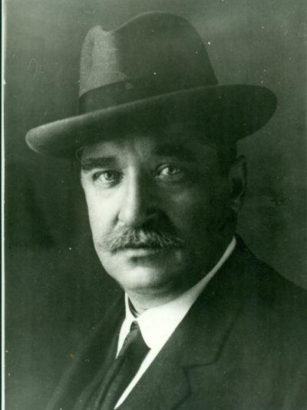
Fontos események a szállodások életében
1926-ban a Szállodások Nemzetközi Egyesülete (IHV) Budapesten másodszor tartotta népes kongresszusát.
1936. november 23-án, a Budapesti Szállodások és Vendéglősök Ipartestülete meghívására Budapesten tartják meg az Alliance Internationale de l’Hotellerie London 32.-ik végrehajtó-bizottsági ülését, melyen 22 ország szállodás szervezeteinek delegáltjai vesznek részt.
1937-ben egy nagy nemzetközi elismerés, Marencich Ottót megválasztják a Szállodások Nemzetközi Szövetségének elnökévé
https://mandadb.hu/tetel/497331/Marencich_Otto_18751964_szalloda_igazgato_portrefenykepe_Budapest_1930_korul

Slide 19
Visszacsatolt területek hírei
a visszatért Felvidékkel, mit kaptunk vissza mi, vendéglátóiparosok? Vissza kaptunk kb. száz nagyobb-kisebb városkát, hatszázötven községet. Ez gyengén számítva is legalább is száz szállodát, ugyanannyi vendéglőt jelent. A szállodák, úgyszintén a vendéglők között is van több elsőrangú üzem is, köztük a leghíresebb és egyik legrégibb kassai Schalkház vendégfogadó;
Podányi Gulyás Béla idegenforgalmi főbiztos jelentésében írja le az 1940. évben kifejtett tevékenységet Kárpátalján: az OMIH Volócon sportszállót épített, melyet december közepén át is adtak; Ökörmezőn egy sportszálló építése folyik, melyet 1941 tavaszán bekapcsolnak a forgalomba; a székesfőváros Rahón rendbehozta és üzemben tartja a „Budapest” szállót és Körösmezőn is megnyitásra vár a másik fővárosi szálló; Zugon is nagyarányú sportszállót építenek a Rosztokai réten Schönborn-Buchheim gróf bevonásával. Perecsenyben, Nagybereznán, Polenán, Volócon, Huszton, Visken, Bustyaházán, Técsőn, Aknaszlatinán, Trebusfejérpatakon, Rahón, Körösmezőn és Nagyszöllősön korábbi zsidó tulajdonban lévő szállodákat és vendéglőket üzemeltetnek ma magyar kistőkések.

Slide 20
Köszönöm szépen megtisztelő figyelmüket!

